Slide 1
Тема 5 Региональные финансы

Slide 4
Взаимосвязи в межбюджетной системе Российской Федерации

Slide 5
Результаты объединения регионов

Slide 6
Результаты реформы местного самоуправления в Российской Федерации
Увеличение количества местных бюджетов в бюджетной системе страны;
Повышение самостоятельности муниципальных образований в решении вопросов местного значения;
Увеличение расходов местных бюджетов на содержание органов местного самоуправления;
Увеличение нагрузки на бюджеты субъектов РФ по финансовому выравниванию муниципальных образований;
Сокращение собственных доходов местных бюджетов в целом по стране

Slide 7
Формы организации межбюджетных отношений в регионе

Slide 8
Целевая направленность межбюджетных трансфертов | Регулирование финансовых возможностей органов власти | Финансовое обеспечение бюджетного сектора
Межбюджетные трансферты из федерального бюджета | для субъекта РФ
 | дотации на выравнивание бюджетной обеспеченности | субсидии
 | иные межбюджетные трансферты | субвенции
Межбюджетные трансферты из бюджетов субъектов Российской Федерации | федеральному бюджету
 | субсидии
 | для автономных округов, входящих в состав краев, областей
 |  | субвенции
 | для муниципальных образований
 | дотации на выравнивание бюджетной обеспеченности поселений | субсидии
 | дотации на выравнивание бюджетной обеспеченности муниципальных районов (городских округов) | субвенции
 | иные межбюджетные трансферты
Межбюджетные трансферты из местных бюджетов | для муниципальных образований
 | дотации из бюджетов муниципальных районов на выравнивание бюджетной обеспеченности поселений
 | субсидии, перечисляемых из бюджетов поселений в бюджеты муниципальных районов на решение вопросов местного значения межмуниципального характера
 | иные межбюджетные трансферты
 | для субъекта РФ
 | субсидии для формирования региональных фондов финансовой поддержки поселений и региональных фондов финансовой поддержки муниципальных районов (городских округов)

Slide 20
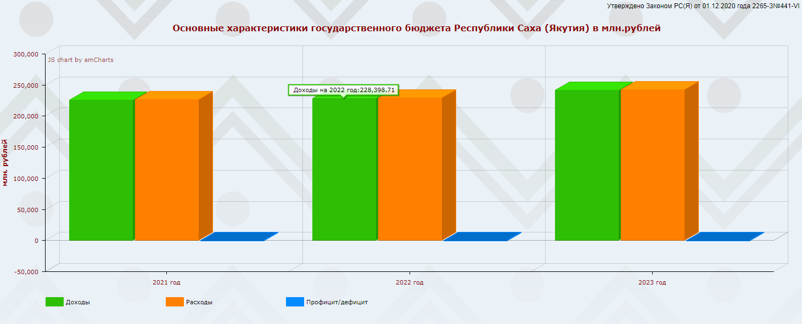

Slide 21
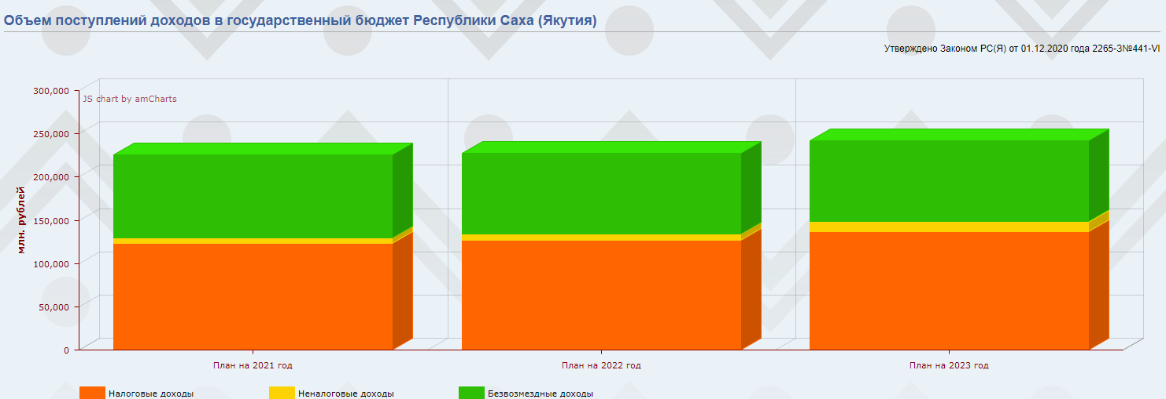

Slide 23
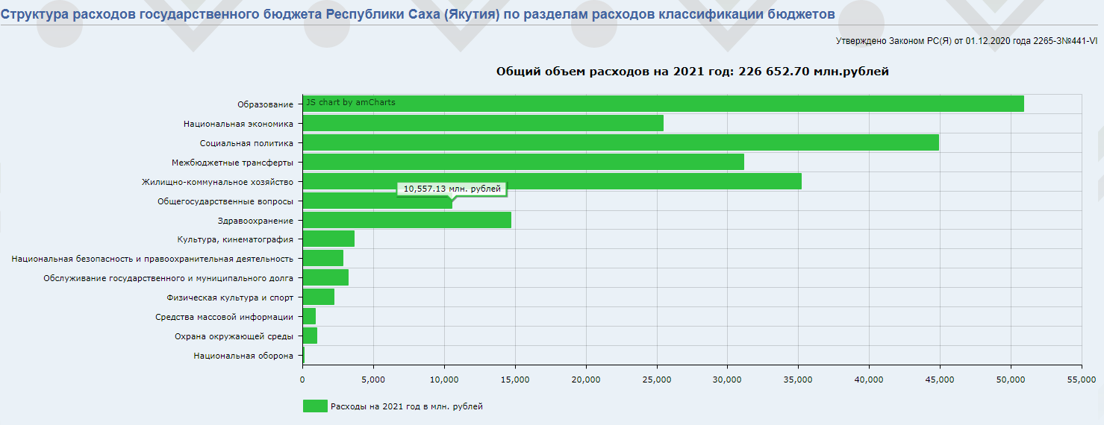

Slide 26
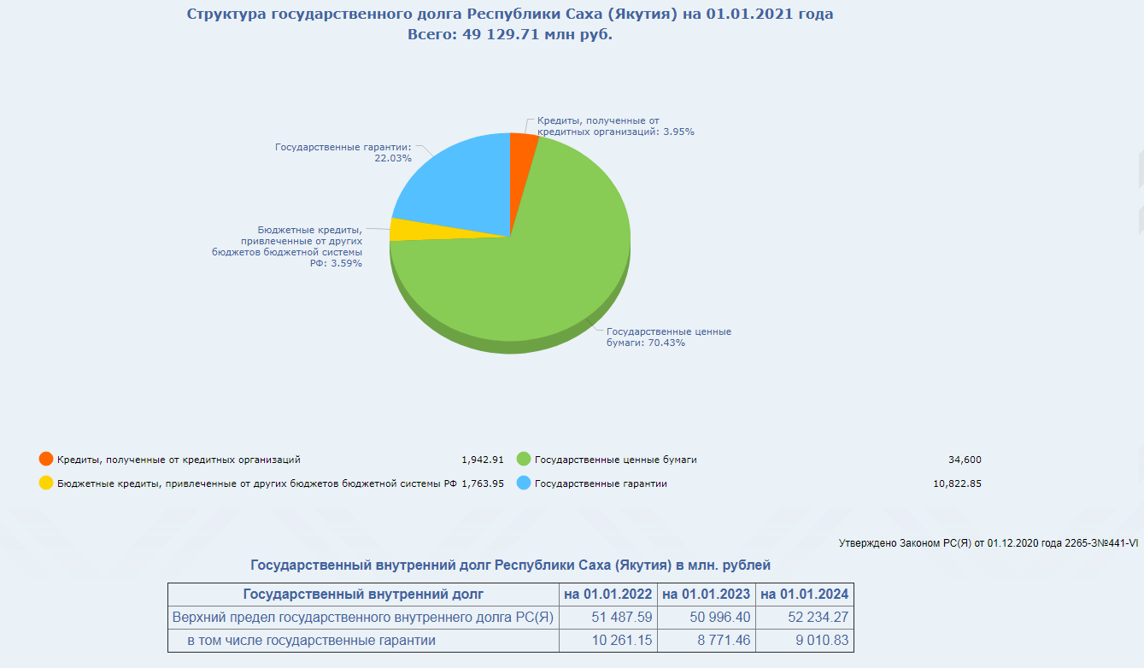

Slide 27
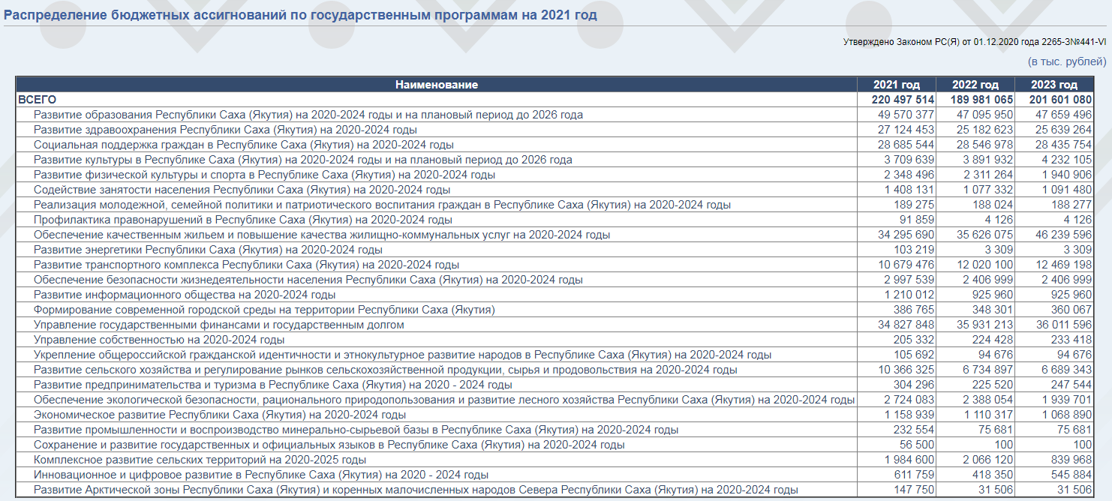

Slide 28
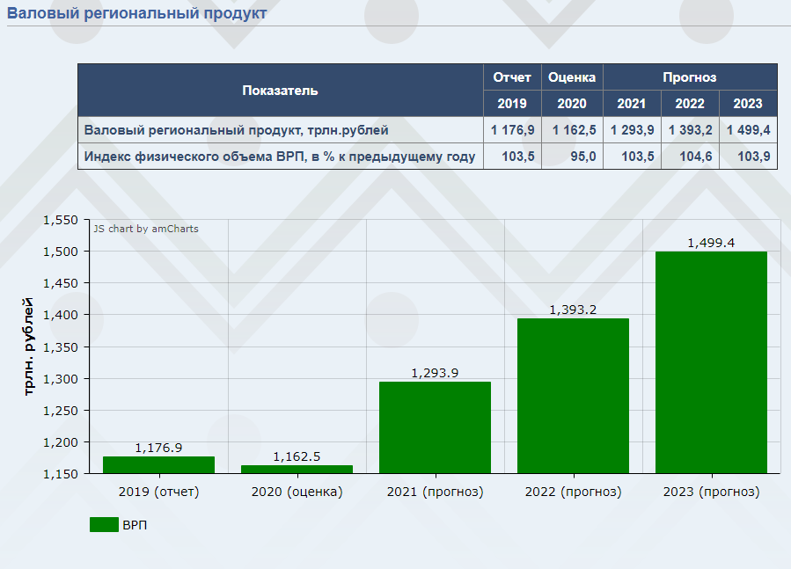

Slide 29
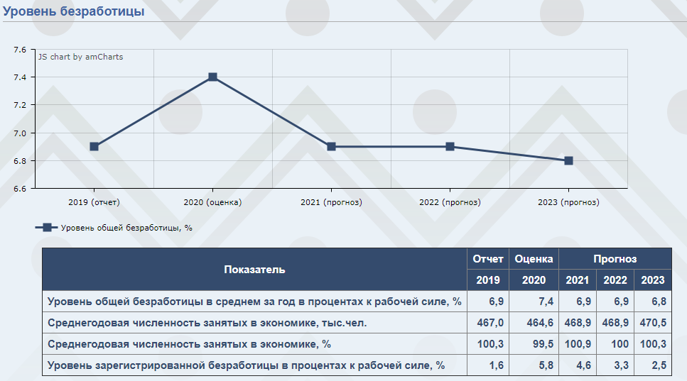

Slide 30
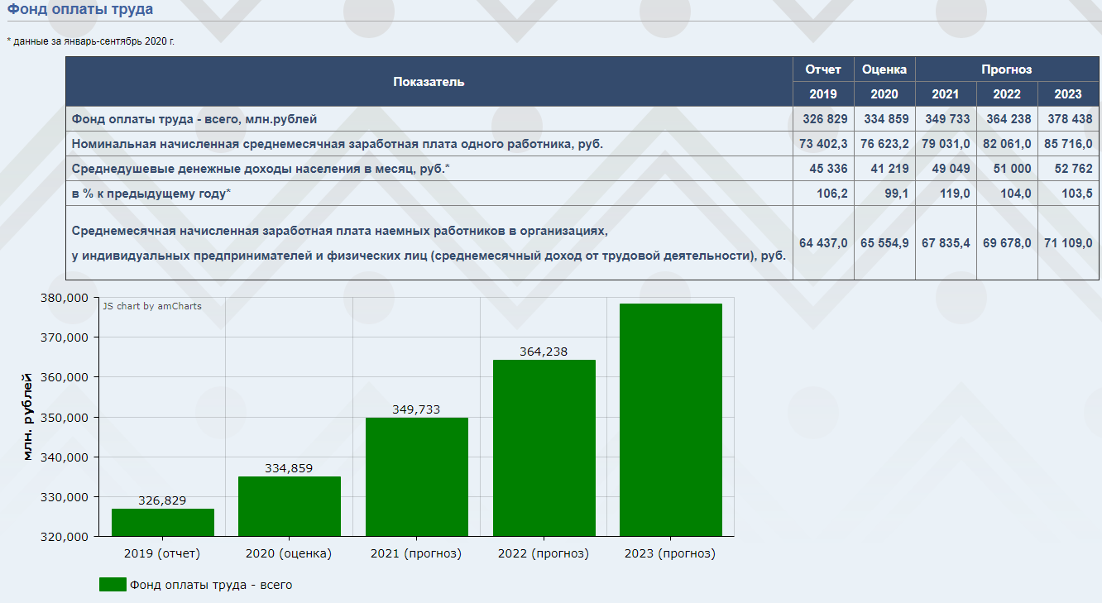

Slide 31
Источники
http://budget.sakha.gov.ru/ebudget/Menu/Page/173
https://minfin.gov.ru/ru/perfomance/regions/operational/municipalities/

